Slide 1
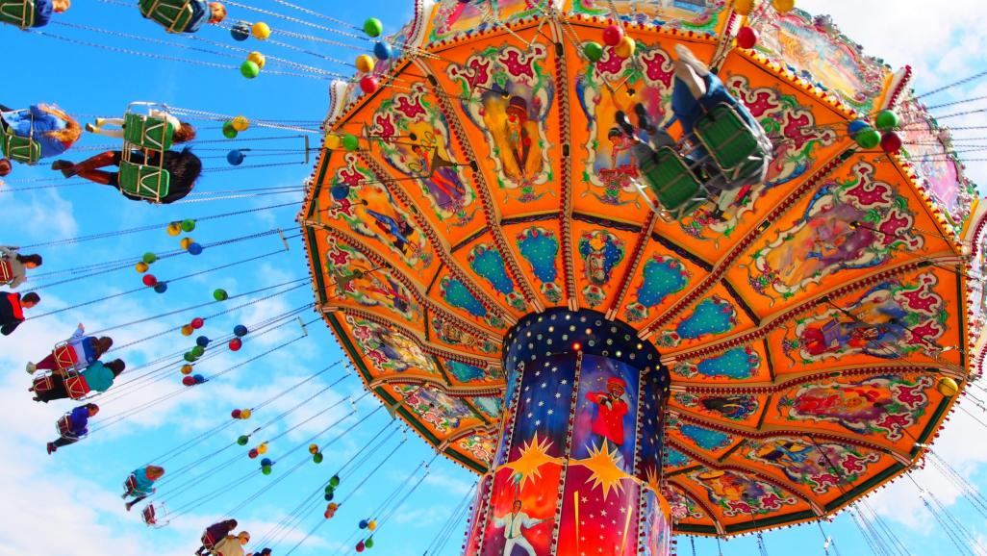
Творческая мастерская
НКО Карусель добра

Slide 2
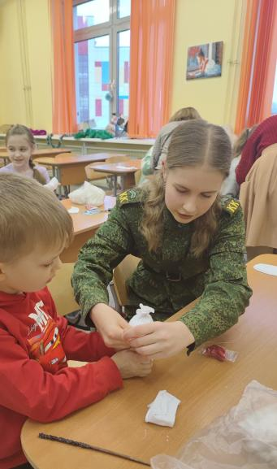
Цель проекта - воспитание творческой, активной личности, проявляющей интерес к окружающему миру и желание трудиться.
Актуальность:
Потребность в творчестве является фундаментальной потребностью человека. Однако для её практической реализации необходимы соответствующие условия. Для нашего Молжаниновского района г. Москвы наличие бесплатных творческих занятий актуально как никогда из-за отсутствия каких-либо государственных школ искусств и музыки. К тому же в нашем районе проживает большое число семей военнослужащих, многие из которых многодетные.
Во-вторых, Через творческие занятия мастера НКО «Карусель добра» способствуют формированию патриотизма, так как часть мастер-классов связаны с помощью участникам СВО. Это и изготовление окопных свечей, вязание снутов и носков, изготовление открыток для тех, кто на передовой. Через наши занятия детям прививаются ценности семьи, дружбы, взаимовыручки..

Slide 3
Результаты
№ | Название творческого занятия | Количество детей-участников | Количество взрослых-участников
1 | Изготовление «Свечи добра» | 12 | 5
2 | Вязание снудов/носков | 3 | 9
3 | Открытка для участников СВО (совместно с гуманитарной помощью). | 25 | 4
4 | Письмо солдату на Новый год | 38 | 5
5 | Изготовление ёлочной игрушки | 35 | 5
6 | Сладкий букет для мамы (на День матери) | 11 | 1
7 | Открытка для бабушки и дедушки (ко дню пожилого человека) | 15 | 4
8 | Мастер-класс по созданию интерьерных картин в технике барельеф |  | 18
9 | Творческий кулинарный мастер-класс для детей «Изготовление пирожных «трайфл» | 15 | 3
10 | «Лошадки на палочке» ко Дню защиты детей | 28 | 2
11 | Вязание нарядов для куклы | 10 | 2

Slide 4
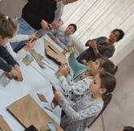
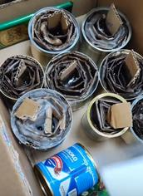
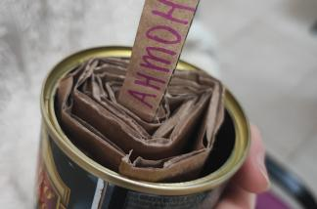
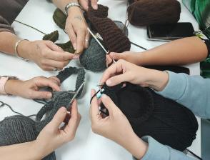
Изготовление «Свечи добра»
Вязание снудов/носков

Slide 5
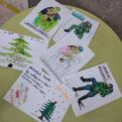
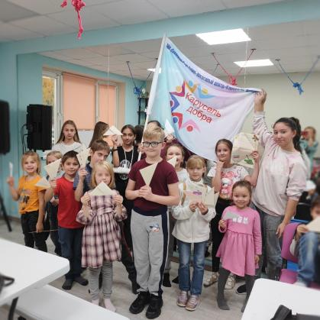
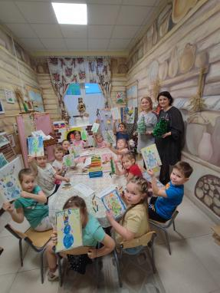
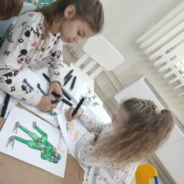
Открытка для участников СВО (совместно с гуманитарной помощью).
Письмо солдату на Новый год

Slide 6
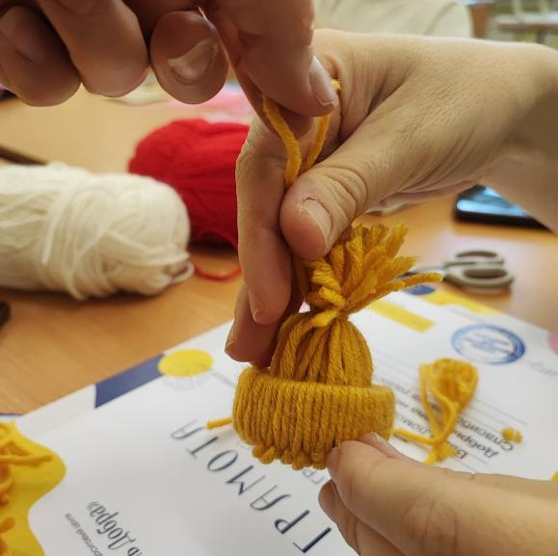
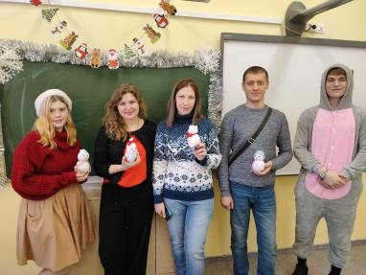
Изготовление ёлочной игрушки

Slide 7
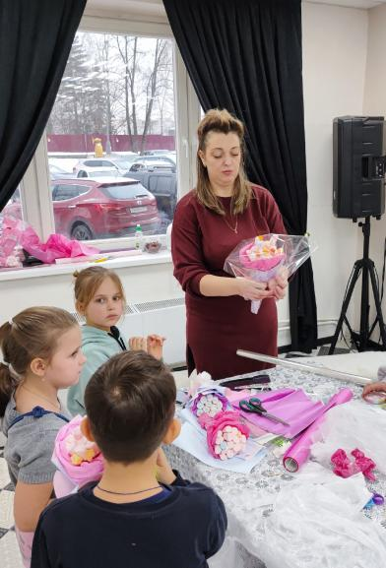
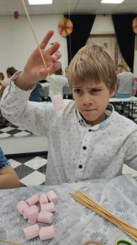
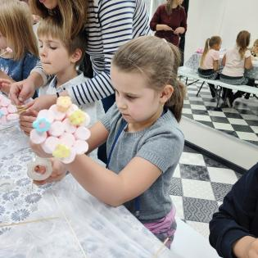
Сладкий букет для мамы
(на День матери)

Slide 8
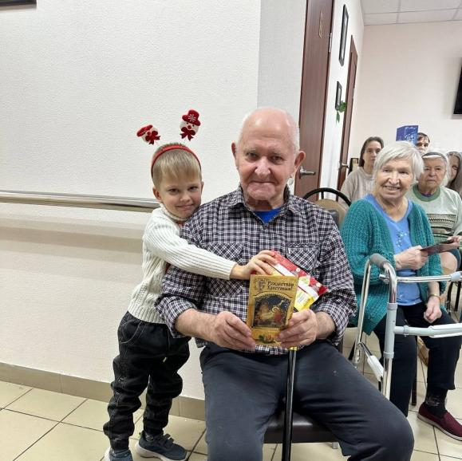
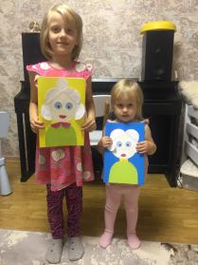
Открытка для бабушки и дедушки
(ко дню пожилого человека)

Slide 9
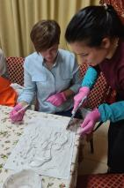
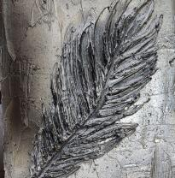
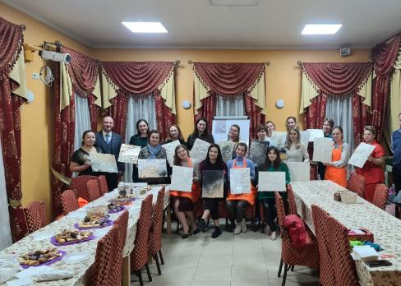
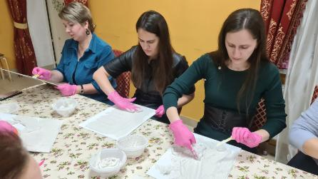
Мастер-класс по созданию интерьерных картин в технике барельеф

Slide 10
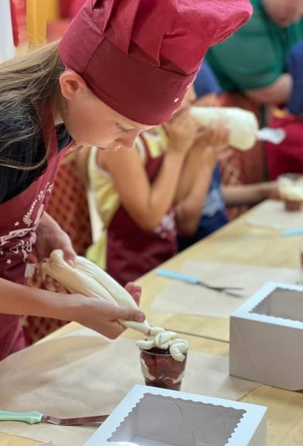
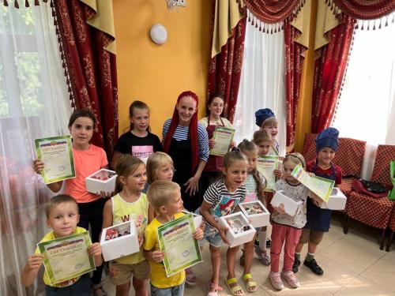
Творческий кулинарный мастер-класс для детей «Изготовление пирожных «трайфл»

Slide 11
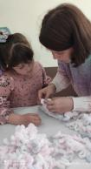
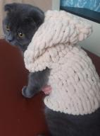
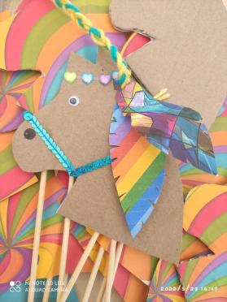
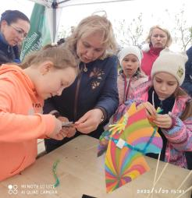
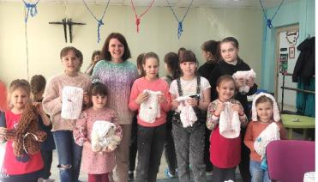
«Лошадки на палочке» ко Дню защиты детей
Вязание нарядов для куклы

Slide 12
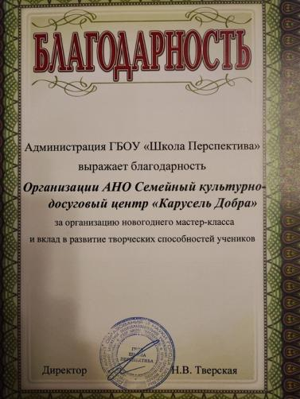
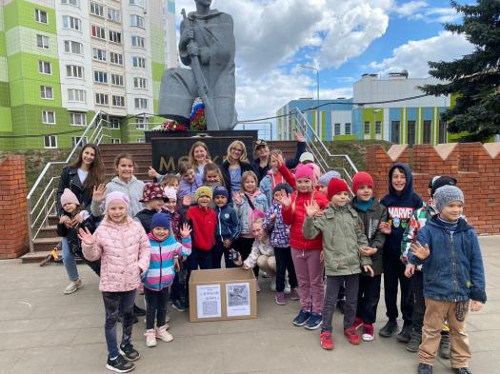
НКО «КАРУСЕЛЬ ДОБРА»

